Slide 1
Kotlin based Android
Button
윤재성
Ⅰ Ⅱ Ⅲ Ⅳ Ⅴ Ⅵ Ⅶ Ⅷ Ⅸ Ⅹ

Slide 2
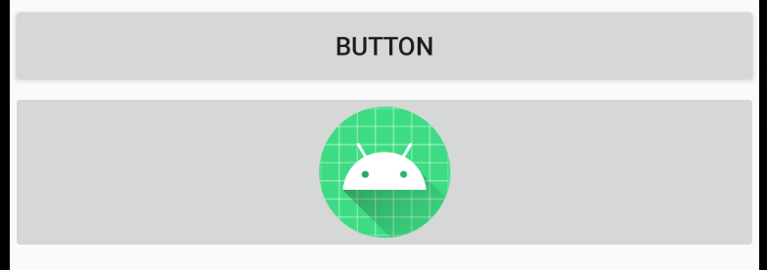
Button
사용자가 클릭하면 개발자가 만든 코드를 동작시켜 주는 View이다.
Button은 문자열을 표시하는 Button과 이미지를 표시하는 ImageButton이 있다.

Slide 3
Button의 주요 속성
text : Button의 문자열을 설정한다.
srcCompat : ImageButton의 이미지를 설정한다.

Slide 4
Button의 이벤트
OnClick : 사용자가 Buttton을 Click하면 발생하는 이벤트이다.

Slide 5
TextView의 주요 프로퍼티
text : TextView를 통해 보여주는 문자열을 관리한다(OnClickListener).

Slide 6
Kotlin 기반 안드로이드에서의 이벤트 처리
Kotlin 기반 안드로이드에서 이벤트처리는 자바 기반 프로젝트와 동일하다.
이벤트와 관련된 Listener 클래스를 구현하고 객체를 생성한 다음 메서드를 통해 View에 설정하면 된다.
추가적으로 이벤트와 관련된 메서드 대부분은 고차 함수로도 제공이 되는데 이를 이용하면 편하게 작성할 수 있다.
여러 View에 대한 처리를 동시에 할 경우에는 Listener를 추천하고 각각 따로 처리할 때는 고차 함수 방식을 추천한다.

Slide 7
학습정리
Button은 사용자가 클릭하면 작성된 코드를 처리하는 View 이다.
문자열을 표시하는 Button과 이미지를 표시하는 ImageButton을 제공한다.

